Slide 1
HƯỚNG DẪN SỬ DỤNG PHẦN MỀM ZOOM TRONG VIỆC HỌC TRỰC TUYẾN

Slide 2
ZOOM LÀ GÌ?
Phần mềm họp trực tuyến miễn phí cho tất cả người tham dự
Không cần phải có tài khoản mới tham dự được.
Đặc biệt phù hợp với mô hình đào tạo trực tuyến/từ xa, các buổi họp,…
Cho phép tương tác giữa giảng viên và người học, tối ưu hóa mô hình lớp học truyền thống.

Slide 3
Cần gì để kết nối vào ZOOM?
Một máy tính bàn, laptop hoặc bất kỳ một thiết bị thông minh có kết nối Internet
Mã số tham dự cuộc họp/buổi giảng ID # (sẽ được thông báo riêng cho từng sự kiện)
Loa/Tai nghe, microphone ngoài: Hầu hết các máy tính, điện thoại thông minh đều có sẵn. Tuy nhiên, nếu thiết bị không có, bạn hãy trang bị thêm.

Slide 4
Các bước kết nối với phần mềm ZOOM

Slide 5
Bước 1: Tải phần mềm ZOOM về thiết bị
Dành cho máy tính/laptop: Truy cập: https://zoom.us/download. Nhấn Download (trong mục Zoom Client for Meetings). Sau đó cài đặt phần mềm vào máy.

Slide 6
Bước 1: Tải phần mềm ZOOM về thiết bị
Dành cho smartphone: Vào Google App Store (Android) hoặc Apple App Store (iOS)

Slide 7
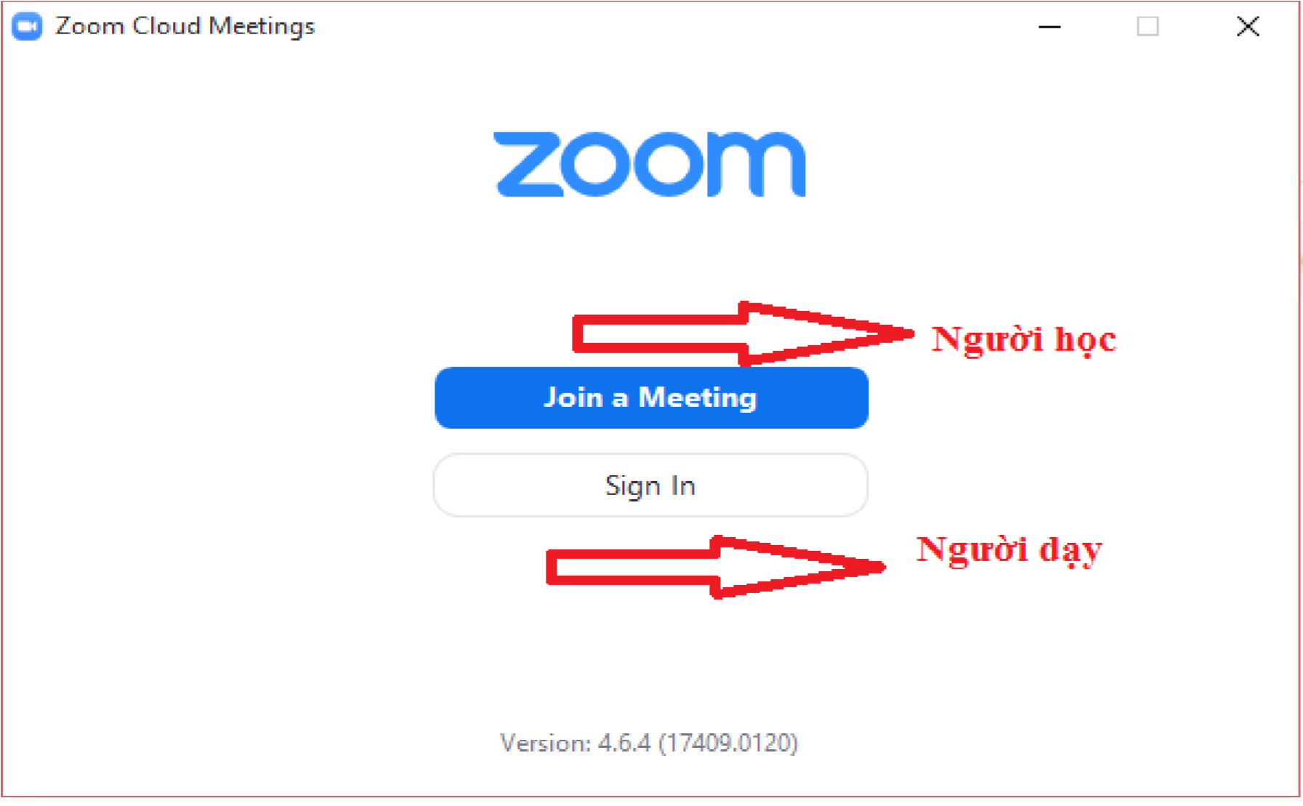
Bước 2: Mở phần mềm ZOOM
Đăng nhập vào Zoom bằng PC & Laptop

Slide 8
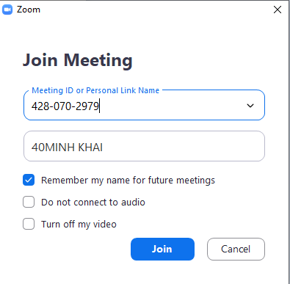
Bước 2: Mở phần mềm ZOOM
Click vào mục “Join a Meeting”, cửa sổ Zoom sẽ hiện ra như sau:
Nhập ID
Click vào nút “Join” để tham gia vào lớp học

Slide 9
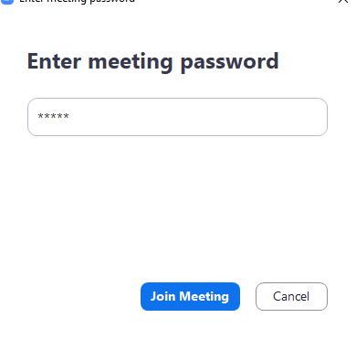
Bước 2: Mở phần mềm ZOOM
Nhập mật khẩu nếu có
Nhập Mật khẩu
Click vào nút “Join” để tham gia vào lớp học

